Slide 1
Legislativní rámec podpory kvality ve veřejném nakupování
Mgr. Kamil Jelínek
Konference #czechmed21
21.3.2019

Slide 2
Jaké možnosti při hodnocení nabídek zákon zadavatelům poskytuje?
Jaké jsou trendy v hodnocení nabídek?
Jak může zadavatel nastavit hodnocení nabídek tak, aby získal plnění, které bude nejvíce vyhovovat jeho potřebám?

Slide 3
Hodnocení nabídek
Poměr nejnižší nabídkové ceny a kvality
Poměr nákladů životního cyklu a kvality
Ekonomická výhodnost
Nejnižší nabídková cena
Nejnižší náklady životního cyklu

Slide 4
Kritéria kvality
Spojená s předmětem VZ
MUSÍ
Porovnatelná a ověřitelná
Smluvní podmínky, jejichž účelem je utvrzení povinnosti dodavatele, nebo platební podmínky
NESMÍ
Notes:
Demonstrativní výčet + ZPŘ

Slide 5
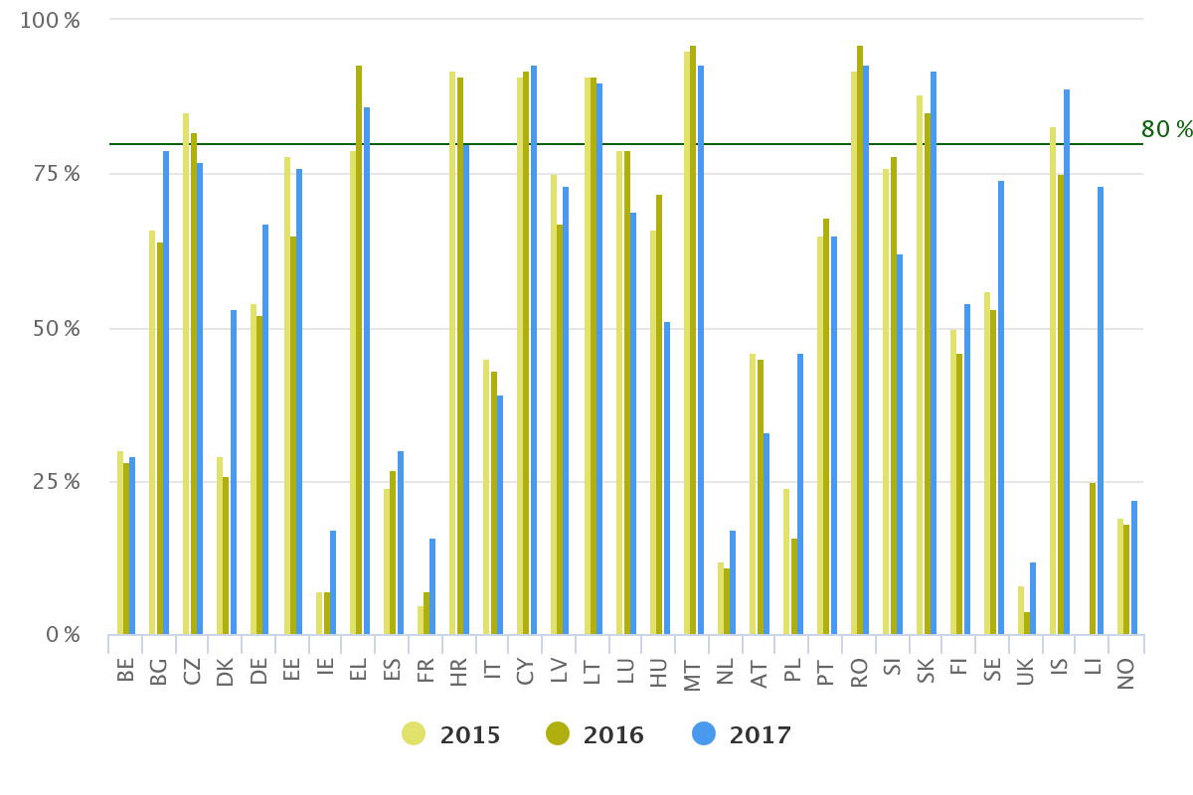
Preference kvalitativních HK

Slide 6
Preference kvalitativních HK
„Cílem musí být nejen cenově nejvýhodnější, ale především i kvalitativně odpovídající plnění veřejné zakázky. Zadavatel by měl v rámci veřejné zakázky dostat odpovídající hodnotu za peníze“, čehož má být dosahováno především zvýšením „podílu zakázek soutěžených kritériem kvality v porovnání se zakázkami soutěženými pouze cenou“. (DZ)
Notes:
SOVZ, MU

Slide 7
Pravidla pro hodnocení
Kritéria hodnocení
Metodu vyhodnocení nabídek
Váha HK nebo jiný matematický vztah
„zadávací dokumentace musí být jednoznačná, jelikož musí být zcela patrno, v jakých otázkách a jak konkrétně spolu budou jednotlivé nabídky „soutěžit“. Rovněž jednotlivá dílčí kritéria a jejich hodnocení musí být natolik konkrétní, přesné a jednoznačné, aby se každému z uchazečů dostalo informací téhož materiálního obsahu a aby bylo následně zřetelně přezkoumatelné, zda zadavatel hodnotil nabídky tak, jak předeslal v zadávacích podmínkách. Nemůže tedy obstát taková zadávací dokumentace, z níž požadavky na zpracování nabídky a následně hodnotící kritéria nejsou zcela srozumitelná a jednoznačná, tj. pokud objektivně připouštějí rozdílný výklad a vzniká tak interpretační nejistota“
2 Afs 86/2008-222

Slide 8
Stanovení váhy jednotlivým HK
Počet bodů kritéria $=\frac{hodnota posuzované nabídky}{hodnota nejlepší nabídky} ∗100$
Počet bodů kritéria $=\frac{hodnota posuzované nabídky}{zadavatelem stanovená ideální hodnota} ∗100$

Slide 9
Náklady životního cyklu
Ostatní pořizovací náklady
Náklady na údržbu
Náklady zadavatele a jiných uživatelů v průběhu životního cyklu
Náklady související s užíváním
Náklady spojené s koncem životnosti
Náklady způsobené dopady do životního prostředí (vyčíslitelné)
„aby zadavatel mohl lépe zhodnotit nejen cenu, kterou zaplatí za pořízení požadovaného plnění, ale i náklady životního cyklu tohoto plnění, které mohou často pořizovací cenu mnohonásobně převýšit. Jinak řečeno, nejlevnější nabídka není vždy ekonomicky nejvýhodnější, zadavatel může pořídit nejlevnější plnění, ale jeho provoz, údržba a další nezbytné náklady ho mohou stát v konečném důsledku daleko více, než kdyby na počátku investoval větší částku a pořídil plnění kvalitněji“
ÚOHS-S367/2012/VZ-22545/2012/514/MDI

Slide 10
Metoda pro stanovená nákladů ŽC
Údaje, která mají účastníci poskytnout
Metodu ke stanovení nákladů ŽC
Objektivně ověřitelných a nediskriminačních kritériích
Přístupná všem dodavatelům
Založená na údajích, které mohou dodavatelé poskytnout bez nepřiměřeného úsilí

Slide 11
Odbavovací systém - Pardubice
Celková nabídková cena
Cena za dodávku, montáž a zprovoznění
Měsíční servisní poplatek (Ps)
Cena za 1 hodinu mimozáručního servisu (Ph)
Platba za výjezd k mimozáručnímu servisu (Pv)
$$NŽC=Cd+120∗Ps+240 ∗Pv+2000∗Ph$$

Slide 12
Nemocniční informační systém
Celková nabídková cena – náklady životního cyklu
Cena plnění za dodávku a implementaci NIS
Cena za licenci
Cena za jeden člověkoden (projektový vedoucí, konzultant, programátor)
Cena plnění za následnou podporu a servisní služby
Měsíční paušální cena za údržbu NIS
Cena za jeden člověkoden rozvoje (konzultant, programátor)
Ostatní náklady životního cyklu
Veškeré dodatečné náklady zadavatele na hardware a software nezbytný pro spěšnou a funkční implementaci NIS

Slide 13
Generální dodávka stavby
„Za objektivní měřítko ekonomické výhodnosti nabídky považuje Zadavatel celkové náklady, které vynaloží na pořízení zadávaného díla a na vytápění, ohřev teplé užitkové vody, chlazení, větrání a udržování vlhkosti vzduchu v budovaném díle za prvních 25 let jeho provozu, s přihlédnutím k časové hodnotě vynaložených peněz. Ekonomická výhodnost nabídky je proto – při cenách elektrické energie a tepla a při režimu využívání díla shodných pro všechny nabídky - závislá na nabídkové ceně díla a na technických parametrech nabízeného díla významných pro vytápění, ohřev teplé užitkové vody, chlazení, větrání a udržování vlhkosti vzduchu v něm.“
Hodnotící kritéria
Nabídková cena
Technické parametry nabízeného díla významné pro vytápění, ohřev teplé užitkové vody, chlazení, větrání a udržování vlhkosti vzduchu v něm
Váha HK nestanovena – součet obou hodnot

Slide 15
Předběžné tržní konzultace
Seznámení se s trhem
Volba hodnotících kritérií
Vymezení předmětu

Slide 16
Klíčem k úspěchu zadávacího řízení a následné spokojenosti zadavatele je rozumná volba hodnotících kritérií.

Slide 17
Děkuji za pozornost

